Slide 1
爱护眼睛
——复式统计图
WWW.PPT818.COM

Slide 2
1、你学习过什么统计图？
条形统计图、折线统计图。
2、做统计图之前要做哪些准备工作？
进行调查、收集数据、整理成统计表等

Slide 3


根据信息图你能提出什么问题？

Slide 4
你能设计一个调查表，调查一下人们患近视的年龄是不是提前了吗？

Slide 5
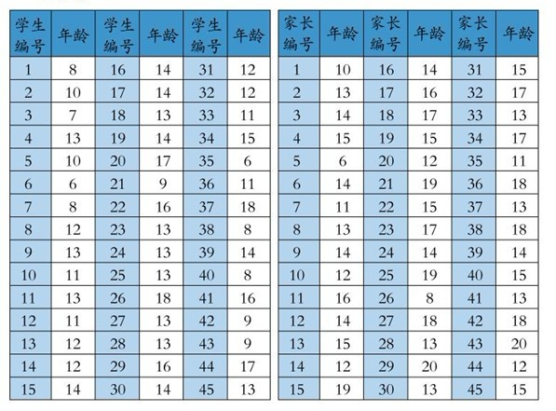
我们分别调查了45名患有近视的中小学学生和家长，他们开始患近视的年龄分别如下表。
家长情况
学生情况

Slide 6

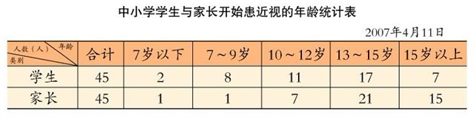
可以先把数据整理成统计表。

Slide 7
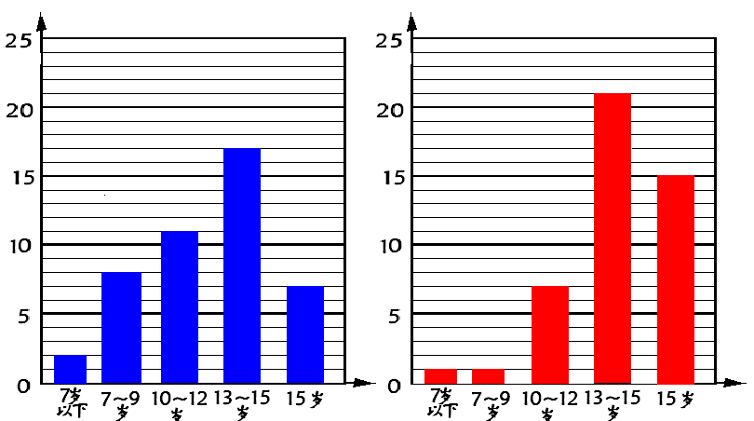
还可以用统计图直观地描述数据的情况
中小学生开始患近视的年龄统计图
家长开始患近视的年龄统计图
人
人
年龄
年龄

Slide 8


两幅统计图看起来不方便，怎么办？
可以把两个统计图合并成一个。

Slide 9
这样的统计图就是复式条形统计图 。
中小学学生与家长开始患近视的年龄统计图
人数（人）
2012年1月29日
学生
家长
25
20
15
10
5
0
21
17
15
11
8
7
7
2
1
1
7岁以下 7~9岁 10~12岁 13~15岁 15岁以上
年龄

Slide 10
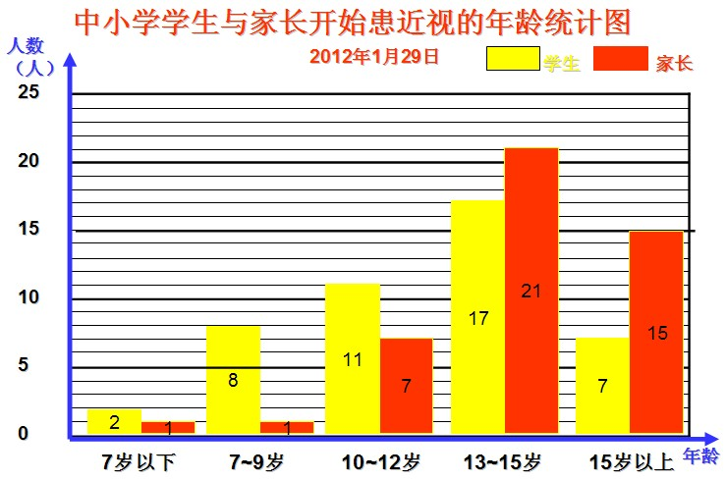

Slide 11


复式条形统计图的优点是便于对两个数据进行直观比较
通过看这个统计图，你有什么发现呢？

Slide 12
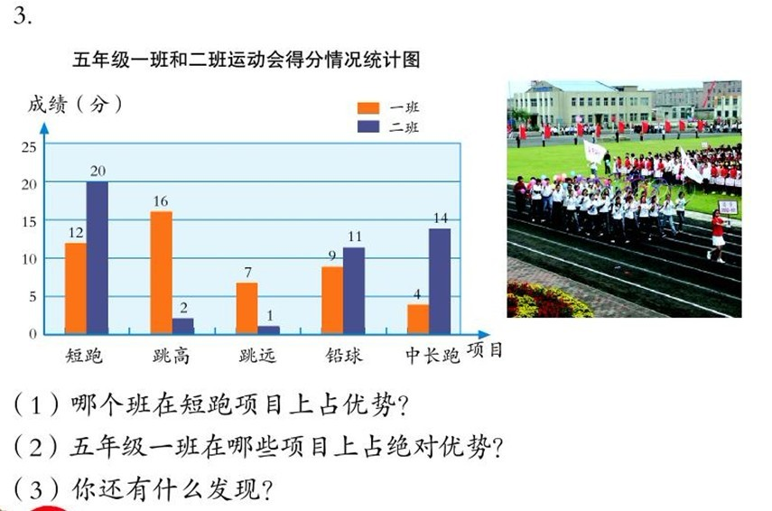
五年级二班
跳高和跳远

Slide 13
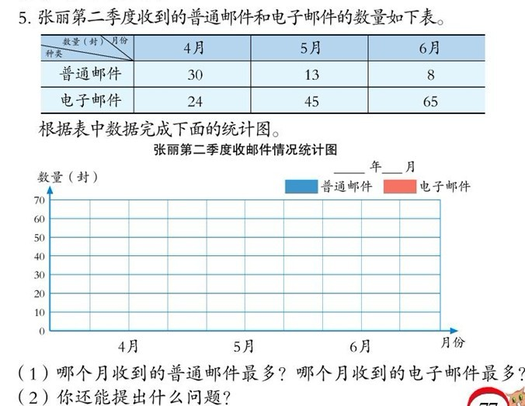
2012 4
2012 4
65
65
45
45
30
30
24
24
13
13
8
8

Slide 14
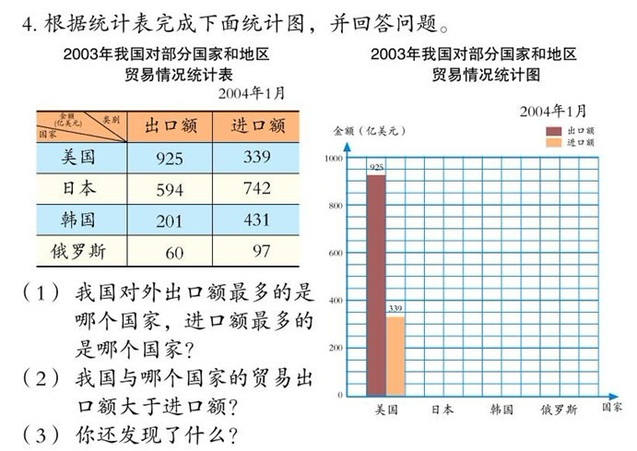
742
594
431
201
60
97

Slide 15
当堂检测
课本118页第4、5题

Slide 16
通过这节课的学习，你有
什么收获呢？

